Slide 1
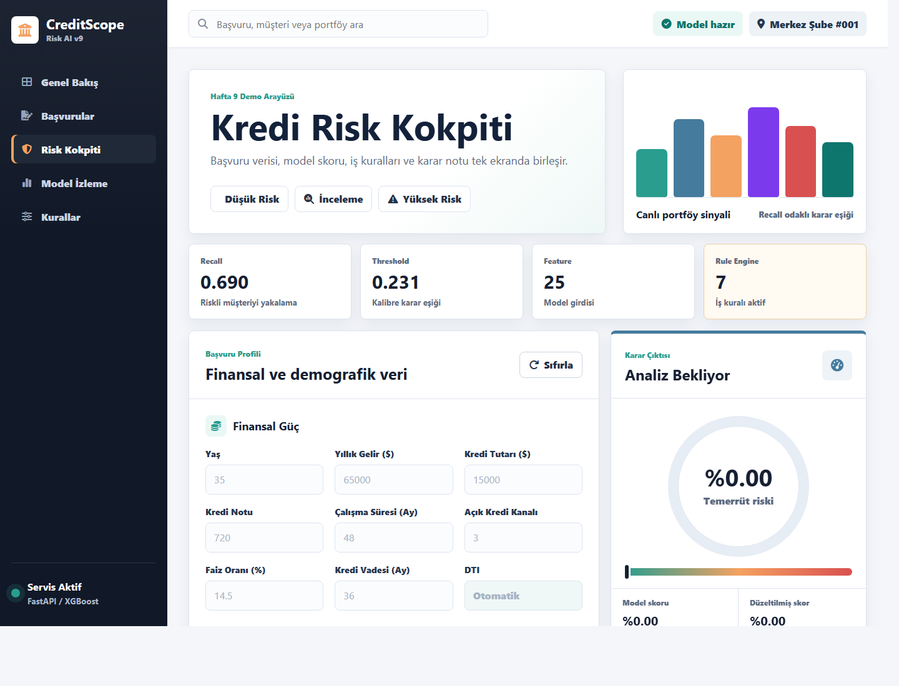
CREDITSCOPE
Final hikaye
Hafta 11 Finalizasyonu
Model seçimi artık sadece skor yarışı değil; açıklanabilir, denetlenebilir ve manuel incelemeyi destekleyen hibrit karar hattı.
Recall odaklı kredi temerrüt tahmini, business rules ve canlı API/UI entegrasyonuyla teslim seviyesine getirildi.
69.01%
0.231
Final recall
Karar eşiği
Hedef bandı korunuyor
Recall-first threshold
4 / 4
5 / 5
Demo senaryosu
API smoke check
19 Nisan 2026 final doğrulama
Edge-case dahil geçti
UI + /predict doğrulandı
Notes:
Cover: present CreditScope as a finalized hybrid decision support system with a recall-first objective.

Slide 2
PROBLEM VE VERI
02 / 09
Kredi riski problemi neden recall odaklı ele alındı?
Amaç, riskli müşteriyi kaçırmamak; güvenilir müşteriyi manuel incelemeye göndermek daha kabul edilebilir bir maliyettir.
Problemin çerçevesi
Sınıf dağılımı
• İkili sınıflandırma: güvenilir müşteri vs riskli müşteri
• Yanlış negatifler kredi tarafında en kritik hata türü
• Bu yüzden karar eşiği 0.50 yerine 0.231'e çekildi
• Business rules katmanı yanlış pozitifleri daha yönetilebilir hale getiriyor
EDA özeti: veri dağılımı dengesiz ve yaklaşık %79.6 güvenilir, %20.4 riskli yapı gösteriyor.
79.6%
20.4%
SMOTE
Güvenilir
Riskli
Dengeleme stratejisi
Hafta 1-4 çıktıları veri hazırlama, EDA ve problem tanımını netleştirdi.
Çoğunluk sınıf
Azınlık sınıf
Final eğitim hattında aktif
Notes:
Explain why recall-first logic is appropriate for the credit default setting and show the class imbalance.

Slide 3
HAZIRLIK HATTI
03 / 09
Preprocessing ve feature engineering tek ortak boru hattında toplandı
Aynı veri işleme mantığı hem eğitimde hem de inference tarafında tekrar kullanılıyor.
1. Temizleme
2. Encoding
3. Scaling
4. Feature Eng.
5. Model Input
Eksik değer, tip düzeltme, temel veri temizliği
Kategorik değişkenler one-hot ile işlendi
Sayısal alanlar ortak scaler ile normalize edildi
DTIRatio ve Age_Income_Interaction eklendi
25 özellikli final giriş vektörü üretildi
Öne çıkan türetilmiş özellikler
Neden önemli?
DTIRatio = LoanAmount / Income
• DTI kredi yükünü gelir bağlamında görünür kılıyor
• Age_Income_Interaction müşteri profilinin ekonomik olgunluğunu temsil ediyor
• Aynı hesaplamalar API tarafında tekrarlandığı için frontend'e güvenilmiyor
Age_Income_Interaction = Age * Income
Shared preprocessing yaklaşımı model eğitimi ile canlı tahmin hattını aynı mantıkta tutuyor.
Notes:
Walk through the shared preprocessing logic and highlight the two engineered features.

Slide 4
MODEL SEÇIMI
04 / 09
Karşılaştırma yapıldı, fakat final teslim hattı XGBoost olarak korundu
Karar yalnızca tek bir metrik üstünlüğüne göre değil; tuning, explainability ve deploy uyumuna göre verildi.
Accuracy / Precision / Recall / F1 (%)
Neden XGBoost?
• SMOTE + tuned hyperparameters + threshold kalibrasyonu bu hatta sabitlendi
• SHAP FP/FN analizi ve üretim artifact'leri XGBoost etrafında oluştu
• API ve UI entegrasyonu halihazırda bu modelle doğrulandı
• Recall 0.6901 ile hedef bandı korunuyor
Benchmark notu
Logistic Regression güçlü bir referans olarak kaldı; ancak Hafta 11 amacı yeni modele geçmek değil, çalışan final hattı resmileştirmekti.
Final seçim: XGBoost deploy modeli korunur, Logistic Regression benchmark olarak not edilir.
Notes:
Be explicit that the final choice is about delivery readiness and explainability, not only a small metric delta.

Slide 5
FINAL BASELINE
05 / 09
Dondurulan teknik hat: SMOTE + tuned XGBoost + threshold + rules
Hafta 11'de yeni bir kurgu kurulmadı; çalışan hattın parametreleri ve davranışı donduruldu.
Final karar akışı
69.01%
0.231
Shared
preprocessing
SMOTE
Tuned
XGBoost
Threshold
0.231
Business
rules
Recall
Threshold
Final hedef bandı
Önceki davranış stabil
1838
25
Final model parametreleri: learning_rate=0.08, max_depth=3, n_estimators=220, subsample=0.7, colsample_bytree=0.85, gamma=1.0
False Negative
Feature Count
Kaçırılmak istenmeyen grup
Final giriş boyutu
Business rule version
default-review-2026-04-19
Yeni kural yazılmadı; mevcut ağırlıklar aynen korundu.
Bu slide final sistemin hangi teknik seçimlerle dondurulduğunu özetler.
Notes:
Describe the frozen baseline and stress that week 11 is a finalization step rather than a redesign.

Slide 6
HYBRID DECISION
06 / 09
Business rules modeli değiştirmeden kararı daha denetlenebilir hale getiriyor
Ham model skoru ile düzeltilmiş skor birlikte gösterildiği için karar hattı uzman incelemesine açık kalıyor.
Karar akışı
Riski azaltan kurallar
Riski artıran kurallar
Başvuru verisi
CreditScore >= 750 -> %20 azalt
DTIRatio >= 0.50 -> %20 artır
Ham model skoru + rule adjustments + threshold = kullanıcıya açıklanabilir karar
DTIRatio <= 0.35 -> %10 azalt
CreditScore < 600 -> %15 artır
Model olasılığı
36+ ay full-time -> %10 azalt
İşsiz veya < 6 ay -> %15 artır
Rule layer
Kefil var -> %10 azalt
Amaç modeli override etmek değil; gereksiz alarmı azaltırken uzman incelemesini desteklemek.
Final karar
Rule layer final sürümde değiştirilmedi; sayısal etkiler aynen korundu.
Notes:
Show the post-model rule layer as the reason CreditScope behaves like a decision support tool instead of a black box.

Slide 7
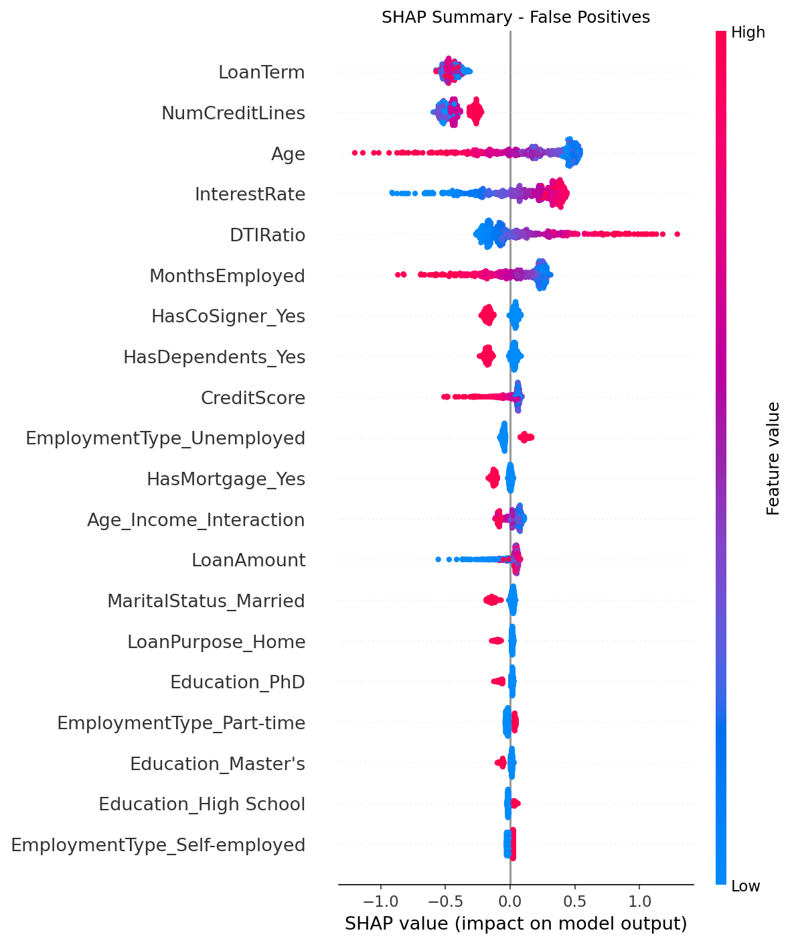
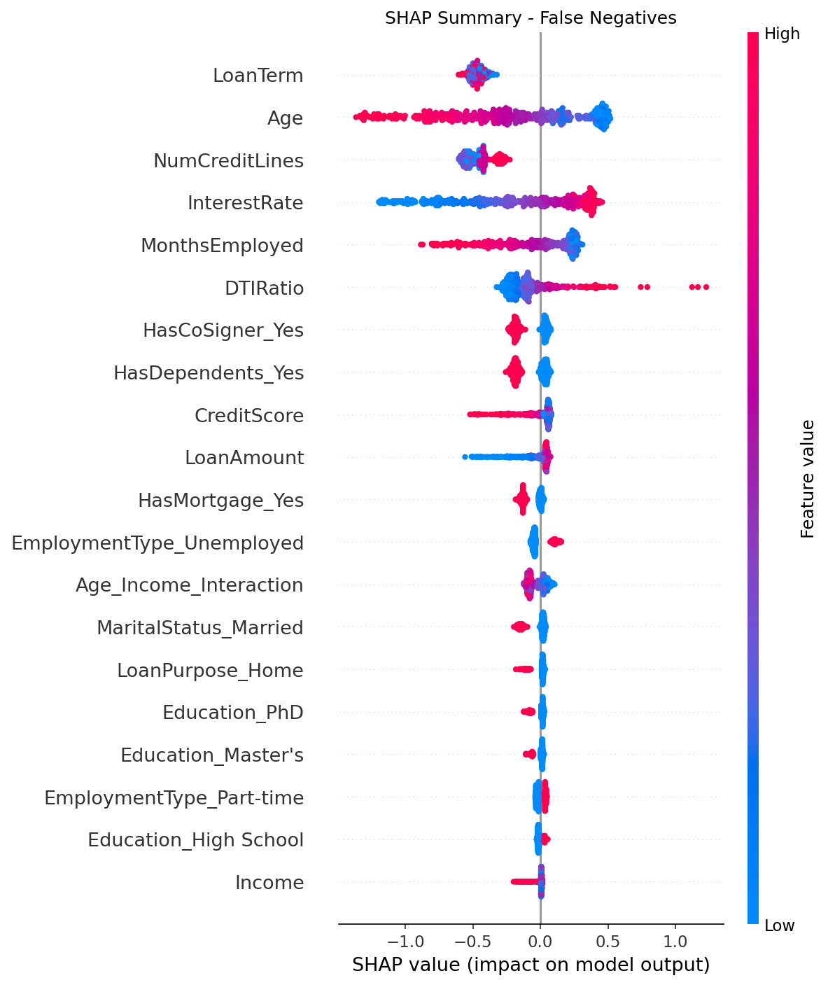
EXPLAINABILITY
07 / 09
SHAP ve FP/FN analizi modelin neden yanıldığını görünür kılıyor
Hafta 7-10 boyunca kurulan explainability hattı, final model seçiminin önemli parçası olarak korundu.
False Positive SHAP
False Negative SHAP
Karışıklık matrisi özeti
30773
14366
1838
4093
True Negative
False Positive
False Negative
True Positive
Güvenilir ve doğru sınıflanan
Manuel incelemeye kayabilir
Kaçırılmak istenmeyen grup
Riskli ve doğru sınıflanan
Final explainability çıktıları: FP/FN SHAP görselleri ve error analysis summary dosyası.
Notes:
Use the SHAP visuals as proof that the final model is not only trained but also interpretable.

Slide 8
FINAL VALIDATION
08 / 09
UI, API ve demo hattı tekrar çalıştırıldı
Hafta 11 doğrulaması eğitim metriklerini, SHAP çıktısını, smoke testleri ve dört farklı demo senaryosunu birlikte kontrol etti.
UI kanıt görseli
Demo senaryoları
Düşük Risk
Manuel İnceleme
Onaylanabilir Profil
Manuel İnceleme
Model: %8.24
Düzeltilmiş: %4.81
Model: %40.01
Düzeltilmiş: %48.02
Yüksek Risk
Güçlü Skor, Zayıf İstihdam
Manuel İnceleme
Manuel İnceleme
Model: %58.04
Düzeltilmiş: %92.11
Model: %26.68
Düzeltilmiş: %24.54
Smoke test: GET /, GET /static/style.css, GET /static/script.js, POST /predict düşük risk ve POST /predict edge-case uçları 200 döndü.
Sonuç: 4/4 demo senaryosu ve 5/5 smoke check geçti.
Notes:
Summarize final validation: four scenarios, edge-case behavior, and UI/API smoke checks all passed.

Slide 9
FUTURE WORK
09 / 09
Bir sonraki adım yeniden kurmak değil, mevcut hibrit hattı olgunlaştırmak
Hafta 11 sonunda CreditScope teslim seviyesine ulaştı; sonraki odak daha ölçülebilir, daha izlenebilir ve daha kurumsal hale getirmek olmalı.
1. Öncelik
2. Öncelik
3. Öncelik
Rule engine etkilerini veriyle kalibre etmek
Maliyet-duyarlı threshold ve precision-recall optimizasyonu
Monitoring ve drift takibi eklemek
4. Öncelik
5. Öncelik
Karar gerekçesi ekranını güçlendirmek
Daha geniş veri ve etik/regülasyon doğrulaması yapmak
CreditScope'un bir sonraki evrimi: veriyle kalibre edilmiş, drift izleyen ve karar gerekçesini daha iyi anlatan hibrit bir kredi karar sistemi.
Kapanış: proje ML deneyi olmaktan çıkıp bankacılık mantığıyla çalışan bir karar destek kokpitine dönüştü.
Notes:
Close by stressing maturity: the next step is operational hardening, not project rework.

